Slide 1


Slide 2
ENTREGA
ANTERIOR

Slide 3
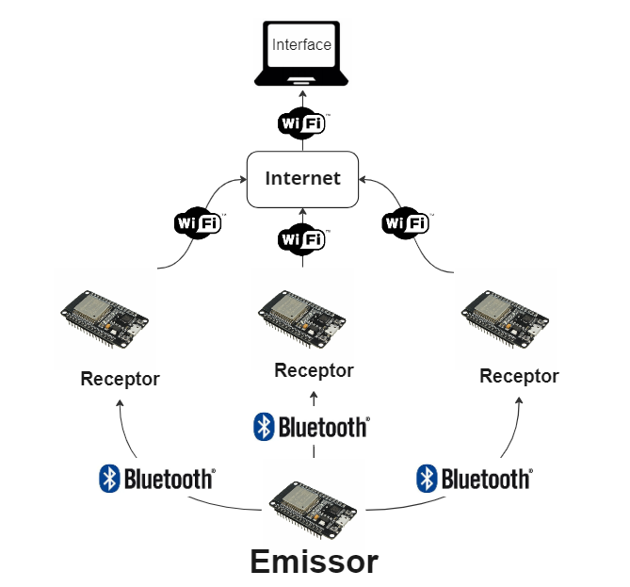
Entrega anterior

Slide 4
CONCLUSÕES
THUNDERBOLTS ENTREGA 2
Necessidade de cobrir ativos diversos;
Estratégia precisa ser mais eficiente.

Slide 5
ESTRATÉGIA HÍBRIDA
THUNDERBOLTS ENTREGA 2
NOVA ARQUITETURA
Facilitação ao contabilizar ativos ;
rastreio em tempo real.
Uma solução equilibra as desvantagens da outra.

Slide 6
DIAGRAMA DAS
ARQUITETURAS

Slide 7
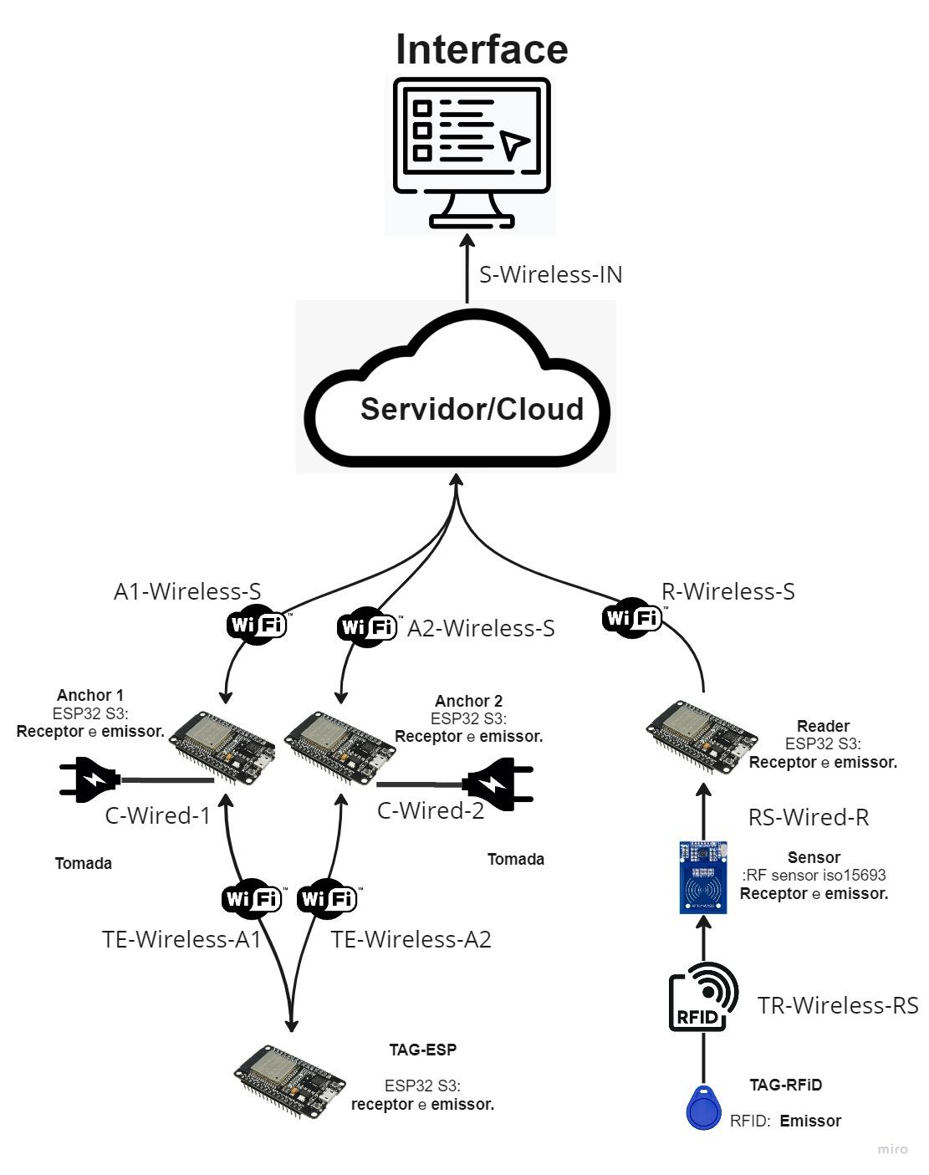

Diagrama das arquiteturas

Slide 8
SEÇÃO COM
RFiD

Slide 9
VANTAGENS
THUNDERBOLTS ENTREGA 2
Escalabilidade mais barata;
MaiOR eficiência nas contagens;
Não exige bateria nas etiquetas;
Etiquetas podem ser escondidas;

Slide 10
DESVANTAGENS
THUNDERBOLTS ENTREGA 2
requer proximidade com o sensor;
possível interferência causando perda de sinal;
Não Permite rastreio em tempo real;

Slide 11


RFiD

Slide 12
Diagrama WiFi
SEÇÃO COM
WiFi

Slide 13
VANTAGENS
THUNDERBOLTS ENTREGA 2
NOTIFICA caso o ativo saia do perímetro de rastreio;
Permite Verificação à distância;
Dados atualizados com frequência;
Permite checar ativos em tempo real.

Slide 14
DESVANTAGENS
THUNDERBOLTS ENTREGA 2
Instalação é mais complexa;
REQUER energia para funcionar;
implementação é relativamente mais cara.

Slide 15
Diagrama WiFi

Slide 16
INTERFACE DO SISTEMA
Imagem do servidor com interface

Slide 17
INTERFACE
THUNDERBOLTS ENTREGA 2

Slide 18
PROTÓTIPO INICIAL
THUNDERBOLTS ENTREGA 2

Slide 19
Igor Scapin Francisco Garcia
Jean Lucas Rothstein Machado
Mariana Silva de Paula
Sofia Moreiras Pimazzoni
Alan Rozensztajn Schipper
Daniel Quintão Dávila
Gustavo Monteiro

